Slide 1
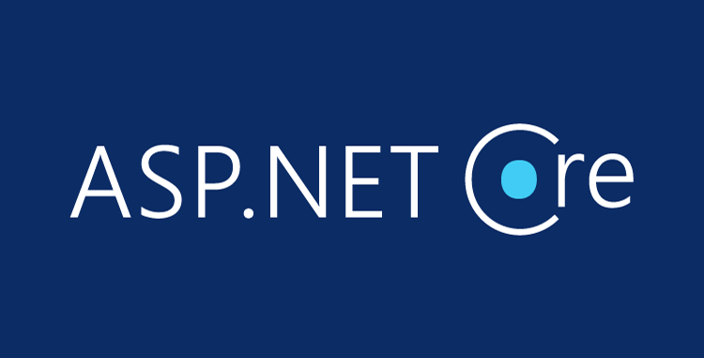
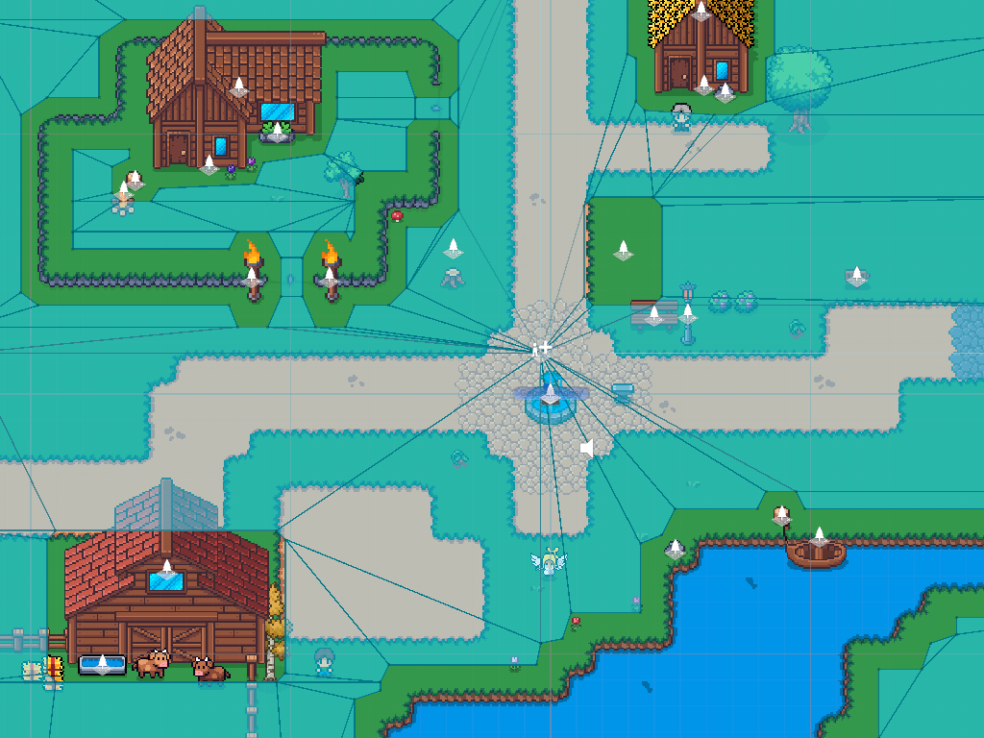
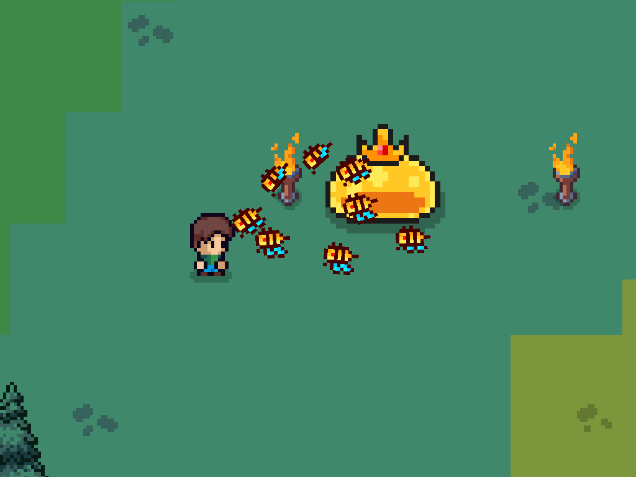
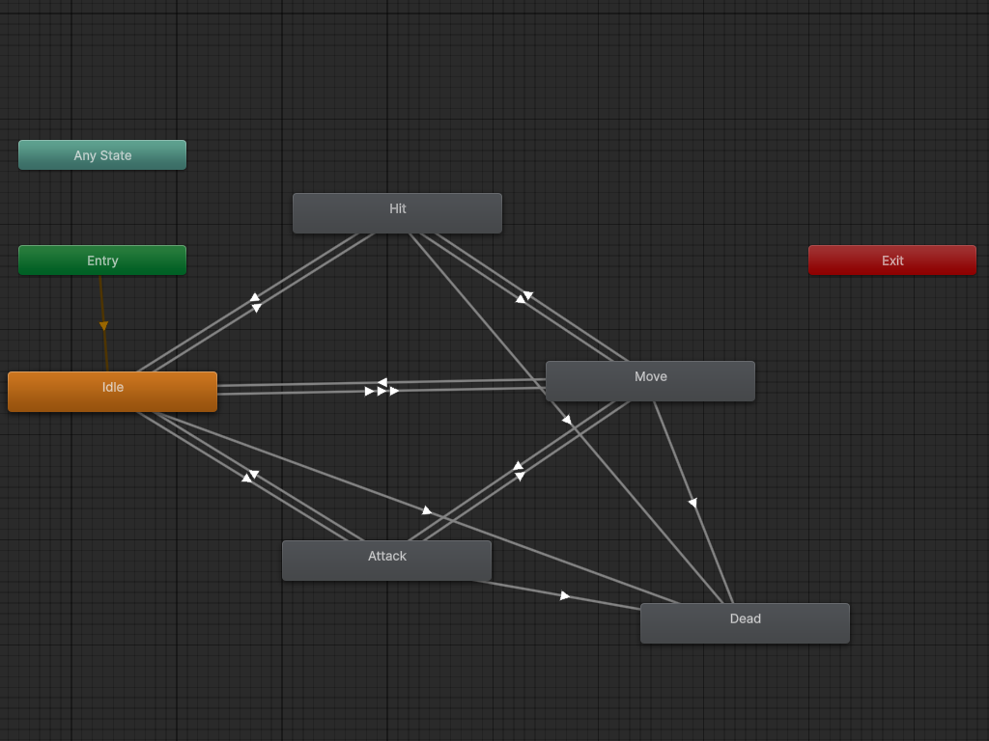
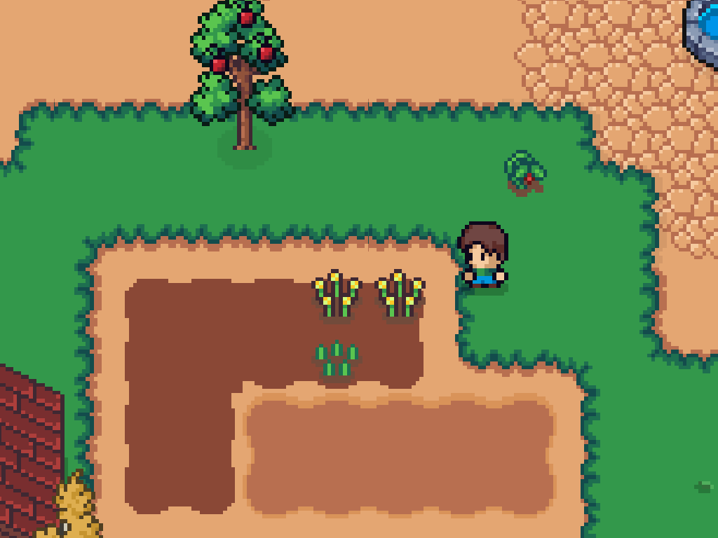
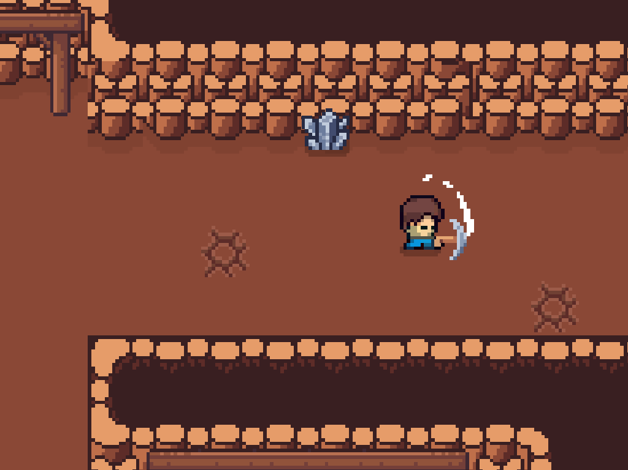


Unity엔진을 이용한 2d 픽셀게임
Hero’s harvest
동양미래대학교 컴퓨터소프트웨어공학과 YD반 Fantasy팀
이주용, 고윤, 안현웅, 문석민
지도교수 : 이희진
개요
핵심기술
현대의 농사 시뮬레이션 게임들은 농사와 경영 요소는 충실하지만, 전투나 탐험과 같은 액션 요소가 부족한 경우가 많다. 반대로 샌드박스 전투 게임은 자유도와 전투 중심의 플레이를 제공하지만, 자원 관리나 성장 요소가 제한적이라는 한계가 있다.
Hero’s Harvest 는 이러한 두 장르의 장점을 결합하여 농사 시뮬레이션과 전투 시스템이 조화된 새로운 형태의 2D 픽셀 게임을 구현한 작품이다.
플레이어는 작은 농장을 기반으로 작물을 재배하고, 수확물을 활용해 장비와 아이템을 제작하며, 주변 지역을 탐험해 몬스터들과 전투를 벌이게 된다. 이를 통해 농사-탐험-전투-성장이 유기적으로 연결되는 순환형 플레이 구조를 제공한다.
게임은 Unity 엔진을 활용하여 픽셀 아트 감성의 그래픽과 부드러운 애니메이션을 구현하였으며, 서버는 ASP.NET core
기존 농사 시뮬레이션 게임은 전투 요소가 부족하고, 샌드박스 게임은 농사 시스템이 미비하다는 한계가 있었다. 본게임은 두 장르의 장점을 결합하여 농사와 전투 요소를 모두 충족시키는 새로운 형태의 게임을 구현하는 것을 목표로 한다.
ASP .NET Core
마이크로소프트에서 개발한 웹 애플리케이션 및 웹 서비스 구축용 프레임 워크
대규모 데이터 처리 및 HTTP 요청 처리 속도가 빠른 점이 있다.
게임 서버 구축 시 타 프레임워크 대비 우수한 성능을 제공한다.
Restful API개발과 MVC패턴 기반의 웹 애플리케이션 개발을 단일 환경에서 지원한다.
필요한 기능만을 선택적으로 사용하여 경량화된 애플리케이션 구축이 가능하다.
구성 요소
NavMesh Plus
Unity 엔진의 내비게이션 시스템을 확장한 NavMesh Plus를 사용해, 2D 환경에서 지능적인 경로 탐색을 구현한다.
캐릭터가 장애물을 피해 자연스럽게 이동하며, 동적인 맵에서도 효율적인 길 찾기가 가능하도록 구성한다.
자연스러운 AI 이동과 현실감 있는 게임 환경 구현한다.
전투 시스템
전투 시스템은 게임의 핵심 재미 요소로, 플레이어는 다양한 무기와 마법 스킬을 활용하여 몬스터와 싸운다.
몬스터는 지역별 특성에 따라 공격 패턴, 속성, 난이도가 달라지며, 플레이어는 자신이 재배한 작물로 제작한 아이템이나 포션을 사용해 효율적으로 싸울 수 있다.
• 동작 제어 패턴
FSM구조를 사용하여 몬스터의 순찰, 탐색, 공격, 회피 등의 행동을 상태별로 제어하였다.
• 무기 및 스킬 다양화
근접 무기부터 원거리 무기까지 다양한 전투 방식을 제공하며, 공격 속도·범위 ·효과가 다른 무기를 통해 플레이어는 자신만의 전투 스타일을 구축할 수 있다.
Finate state machine
게임 캐릭터의 행동 로직을 유한한 개수의 상태와 상태 전이 조건으로 나누어 관리하는 디자인 패턴이다.
캐릭터의 행동을 대기(Idle), 이동(Move), 공격(Attack), 피격(Hit) 등 개별상태로 구분하고, 각 상태에서 다른 상태로 전환되는 조건을 명확히 정의하여 개발 및 유지보수가 쉽다.
새로운 행동이나 상태 추가 시 기존 로직에 미치는 영향을 최소화하여 쉽게 기능 확장이 가능하다.
2. 농사 시스템
농사 시스템은 Hero’s Harvest의 이름 그대로 작품의 중심 기능 중 하나이다.
플레이어는 씨앗을 심고, 작물을 재배하며, 성장 과정을 직접 관리할 수 있다.
• 성장 주기 시스템
작물은 게임 내 시간에 따라 성장 단계( 씨앗 -> 새쌋 -> 성장 -> 수확)로 변한다.
• 수확물 활용
수확한 작물은 단순 판매용이 아닌 포션 제작, 장비 강화 등에 사용되어 전투 시스템과 긴밀히 연결된다.
참고문헌
Microsoft Documentation – ASP.NET Core Overview
Unity Technologies – NavMesh Plus Documentation
Unity Manual – Finite State Machine (FSM) Implementation Guide
3. 수집 및 제작 시스템
수집 시스템은 플레이어가 게임 세계를 탐험하며 다양한 자원을 채집하는 과정이다.
• 제작 시스템
플레이어는 농장에서 수집한 재료를 조합하여 새로운 아이템을 제작할 수 있다.
“철 + 나무” 를 통해 철 도끼를 제작하거나 “약초 + 물“으로 “회복 포션＂을 만들 수 있다.
•탐험 연동
희귀 자원은 특정 던전이나 보스 지역에서만 획득할 수 있도록 설정하여, 플레이어가 꾸준히 전투와 탐험을 병행하도록 유도한다.

